Slide 1

量具使用（一）

Slide 2
1.构造
2.精度
3.查零和校准
4.使用方法
5.读数
6.注意事项
7.保管方法
目录

Slide 3
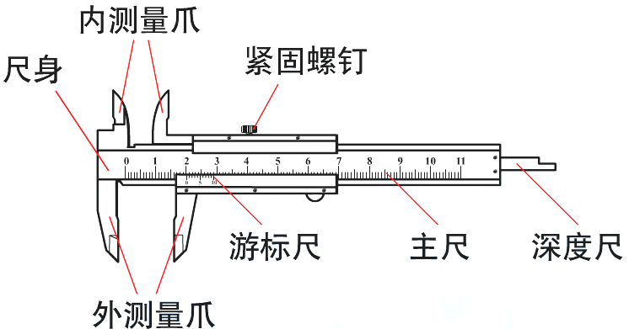
一、构造：
游标卡尺，是一种测量长度、内外径、深度的量具。游标卡尺由主尺，游标尺（也叫副尺)，深度尺，内测量爪和外测量爪，紧固螺钉等构成。

Slide 4
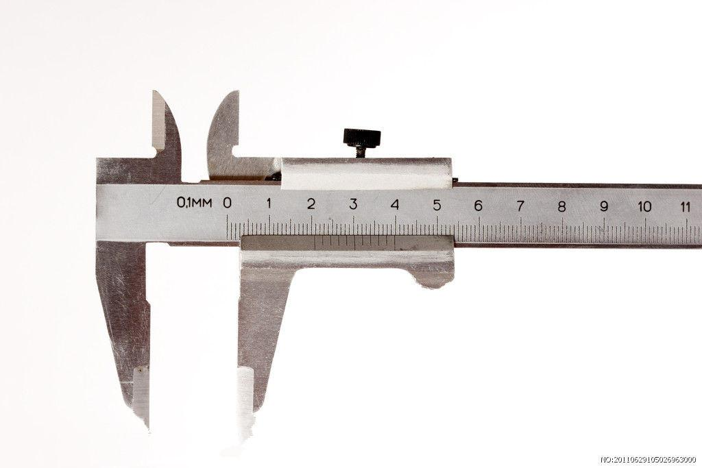
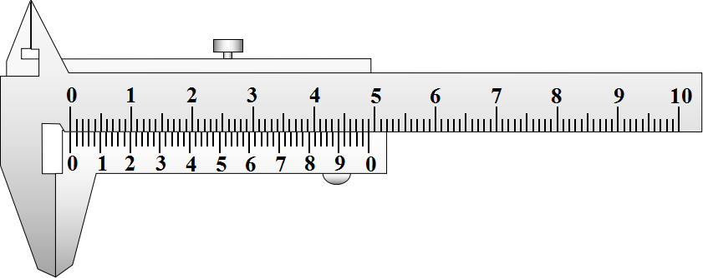
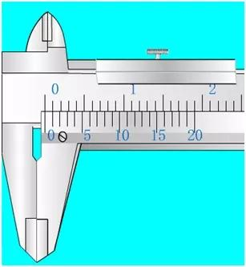
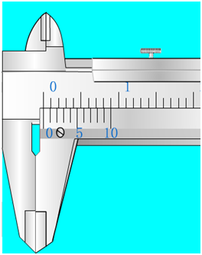
主尺是普通的刻度尺分度值为1mm
游标卡尺的精度取决于游标尺的刻度，一般分为50分度，20分度，10分度三种。

Slide 5
游标卡尺的精度是由卡尺游标上的刻度与主尺上的刻度之间的刻度值的大小来确定的

Slide 6
二、精度：
50分度的游标卡尺是指将主尺上的1mm分为游标尺上50条刻度线。因此最小分度值为50分之1mm既0.02mm
20分度的游标卡尺是指将主尺上的1mm分为游标尺上20条刻度线。因此最小分度值为20分之1mm既0.05mm
10分度的游标卡尺是指将主尺上的1mm分为游标尺上10条刻度线。因此最小分度值为10分之一mm既0.1mm

Slide 7
1mm
精确值就是0.02
The exact value is 0.02
50格
50 tiles

Slide 8
三、使用方法:
1、检测前应将卡尺和工件上的油污、粘附清理干净，以免影响
测量准确度。
2、校对零位,将卡尺两量爪紧密贴合,使主尺零线与游标尺零
线应对齐。
3、测量时，应使被测尺寸的方向与尺身保持平行或垂直的方向，
这样才能测出准确的数据。
4、量具的测量面应与被测面紧贴无隙。量具与被测物体之间应有一定的接触力度。

Slide 9
四、读数：
测量时，右手拿住尺身，大拇指移动游标，左手拿待测物体，使待测物位于测量爪之间，当与量爪相贴时，再转动调节螺母,即可读数，
主尺读数查看主尺0刻度线与游标尺刻度线中间的部分，只需要读出整毫米数。
游标尺的读数先确定游标尺的分度值，再观察游标尺上的刻度线哪条与主尺对齐。
读数＝主尺读数+游标尺读数

Slide 10
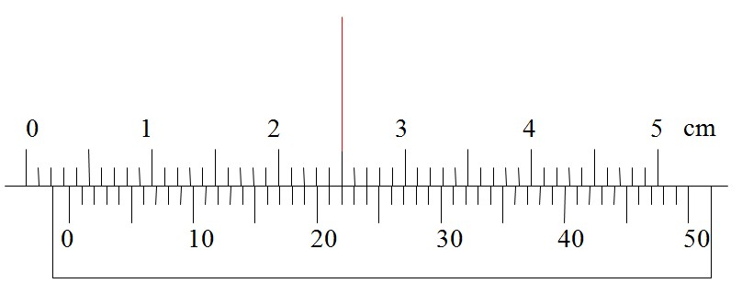
Ruler reading:
The main ruler is aligned with the vernier ruler
主尺读数：
3×1mm＝3mm
主尺与游标尺对齐位置
3格
3 tiles
22格
22 tiles
读数＝主尺3mm＋游标尺0.44mm＝3.44mm
Vernier ruler reading：
游标尺读数：
22×0.02mm＝0.44mm
Reading = main ruler 3mm + Vernier ruler 0.44mm = 3.44mm

Slide 11
五、注意事项：
1.要轻拿轻放，不得碰撞或跌落地下。
2.放置在干燥的地方，防止锈蚀。
3.测量前应把卡尺擦拭干净。
4.用游标卡尺测量零件时，不允许施加过大压力。

Slide 12
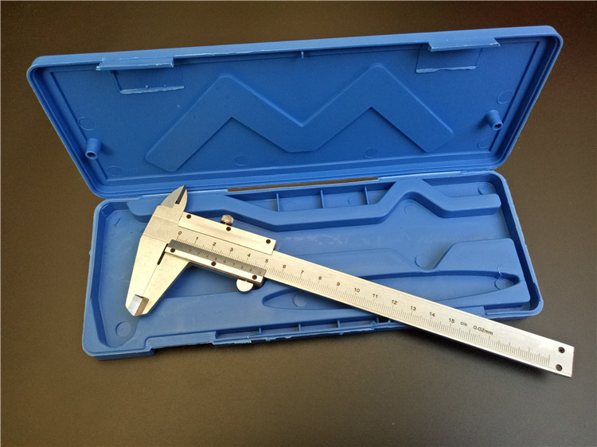
六、保管方法：
游标卡尺使用完毕，用棉纱擦拭干净。长期不用时应将它擦上黄油或机油，两量爪合拢并拧紧紧固螺钉，放入卡尺盒内盖好。

Slide 13
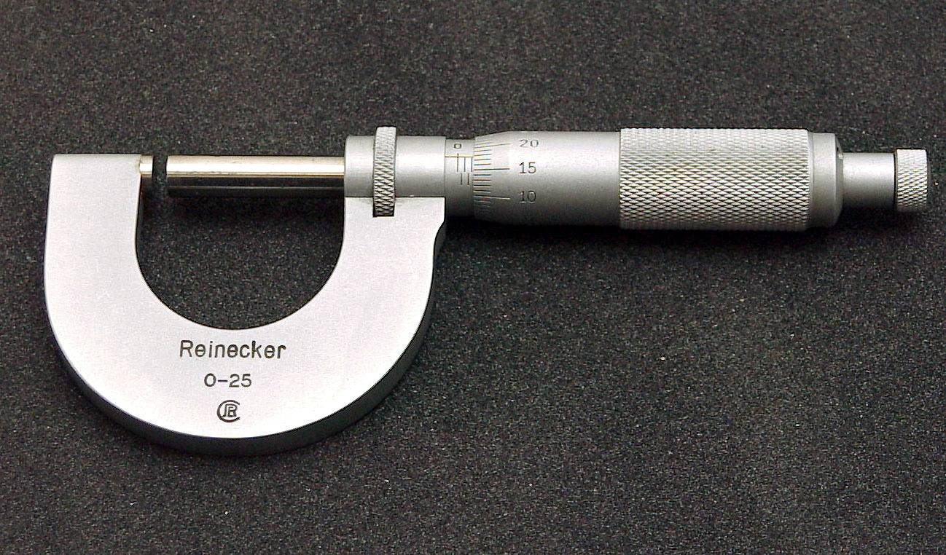
外径千分尺，也叫螺旋测微器，常简称为“千分尺”。它是比游标卡尺更精密的长度测量仪器，精度有0.01mm、0.02mm，0.05mm几种，加上估读的1位，可读取到小数点后第3位，故称千分尺。

Slide 14
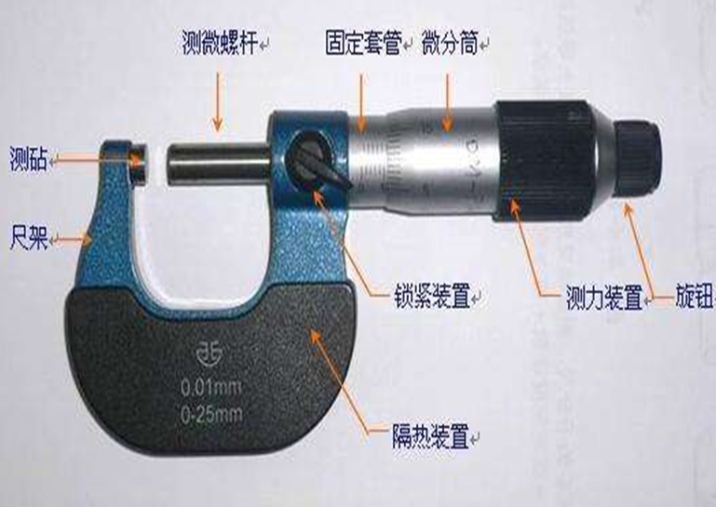
一、构造：
外径千分尺的结构由固定的尺架、测砧、测微螺杆、固定套管、微分筒、旋钮，锁紧装置等组成。

Slide 15
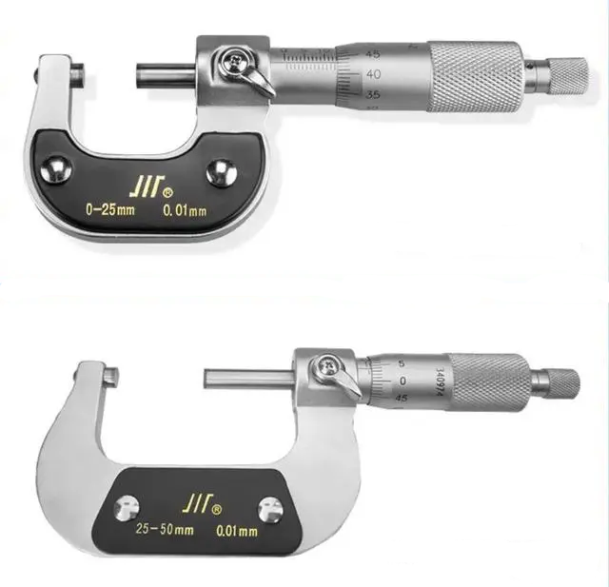
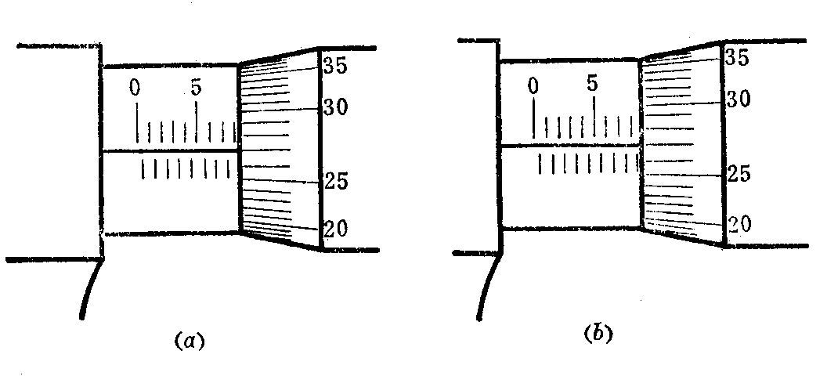
根据其测量范围的不同，可以分为有0～25mm、25～50mm、50～75mm等等，测量范围可以外径千分尺上面看到
固定套筒上的主刻度，上面一格代表1mm，上面一格代表0.5mm。
微分筒转1圈为50刻度，固定套筒显示0.5mm，则微分筒一刻度为0.01mm，精确值就是0.01mm，测量精度在千分尺上也有精确表示。

Slide 16
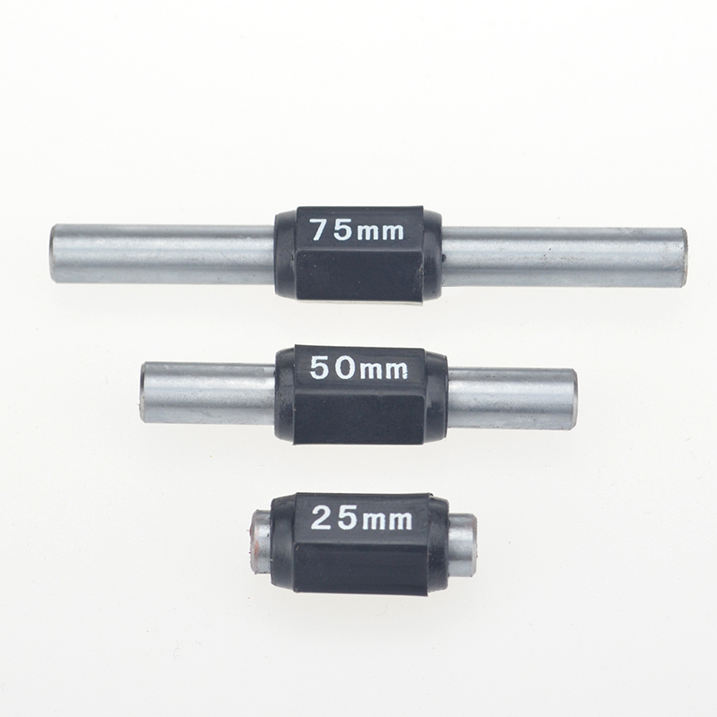
二、使用方法：
1.根据要求选择适当量程的千分尺。
2.清洁千分尺的尺身和测砧。
3.利用标准杆校对零线。

Slide 17
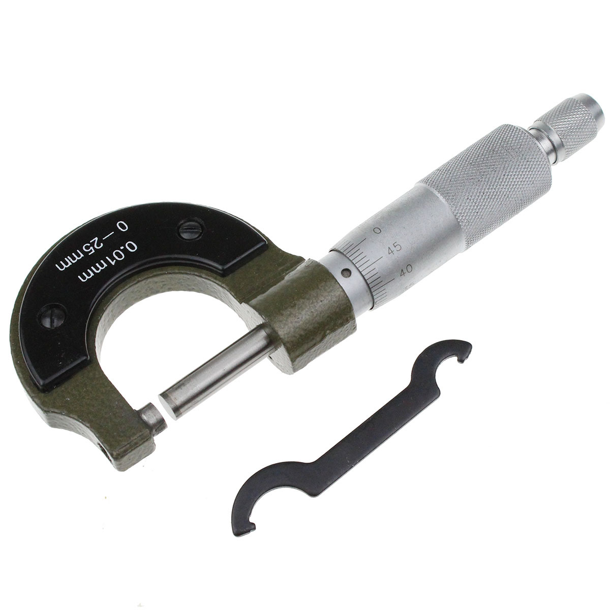
三、零位校准：
使用千分尺时先要检查其零位是否校准，校准之前先松开锁紧装置，清洁测砧，测微螺杆，标准杆，装入配套标准杆。旋转微分筒使测微螺杆靠近标准杆，当靠近后使用微调旋钮使测微螺杆与标准杆水平接触。听到微调旋钮发出咔哒声3-4声扳动锁紧装置，锁紧微分筒。
检查微分筒的端面是否与固定套管上的零刻度线重合，如果两刻度线不重合用专用扳手调节套管的位置，使两零线对齐。

Slide 18
四、测量方法：
1.在测量前,如果零件比较脏，必须把零件的被测量表面擦干净，
以免脏物影响测量结果。
2.测量时，要使测微螺杆轴线与零件被测尺寸方向一致，不可倾斜;
然后转动微分筒，当靠近后使用微调旋钮使测微螺杆与标准杆水平接触。听到微调旋钮发出咔哒声3-4声扳动锁紧装置，锁紧微分筒。这时最好在被测件上直接读数。如果必须取下千分尺读数时应用锁紧装置把测微螺杆锁住，再轻轻取出千分尺。

Slide 19
读数:
测量结果=固定套筒读数+微分筒读数；

Slide 20
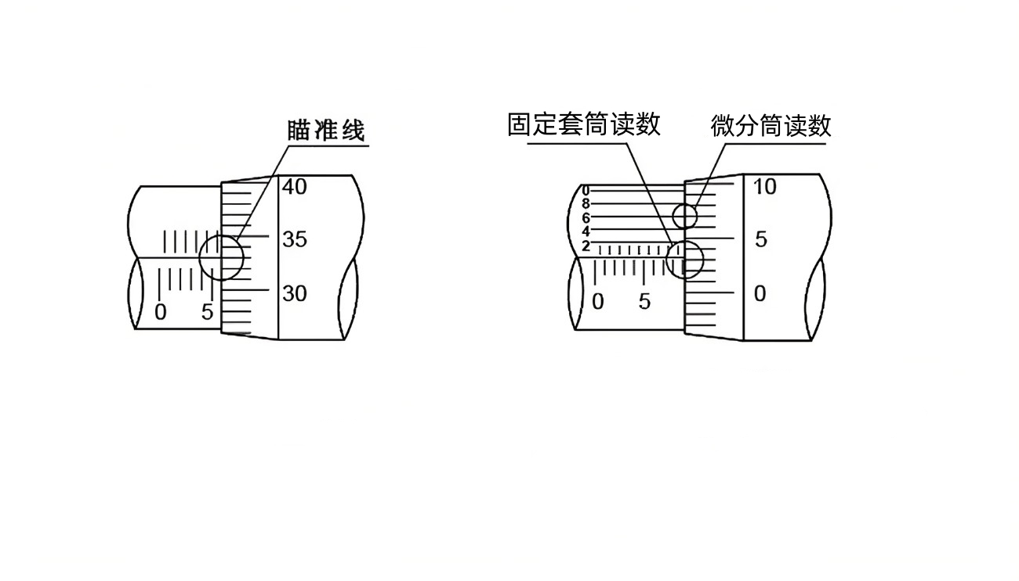
5.5mm
Aiming line
Fixed sleeve readings
Differential cylinder reading
33格
33 tiles
9mm
估读为3.2格
33×0.01mm＝0.33mm
The estimated reading is 3.2 tiles
读数：5.5mm＋0.33mm
＝5.83mm
3.2×0.01mm＝0.032mm
读数：9mm＋0.032mm
＝9.032mm

Slide 21
六、维护保养：
1.不能手握千分尺的微分筒任意摇动，以过快磨损和损伤;使用完毕的千分尺应将其表面擦拭干净，将千分尺的两测量面互相错开一些，
然后放回盒子里，放置在阴凉、干燥处。
2.要防止千分尺受到撞击或脏物侵入到测量螺杆内造成不灵。
3.千分尺使用时绝对避免将其掉落在地上以免千分尺失效，切勿用手
直接接触测微螺杆与测头两测量面，避免留下指纹引起生锈及测量误差。
4.要定期清洗，涂上防锈油，将各部件装配好之后，将它放入尺盒中。

